Slide 1

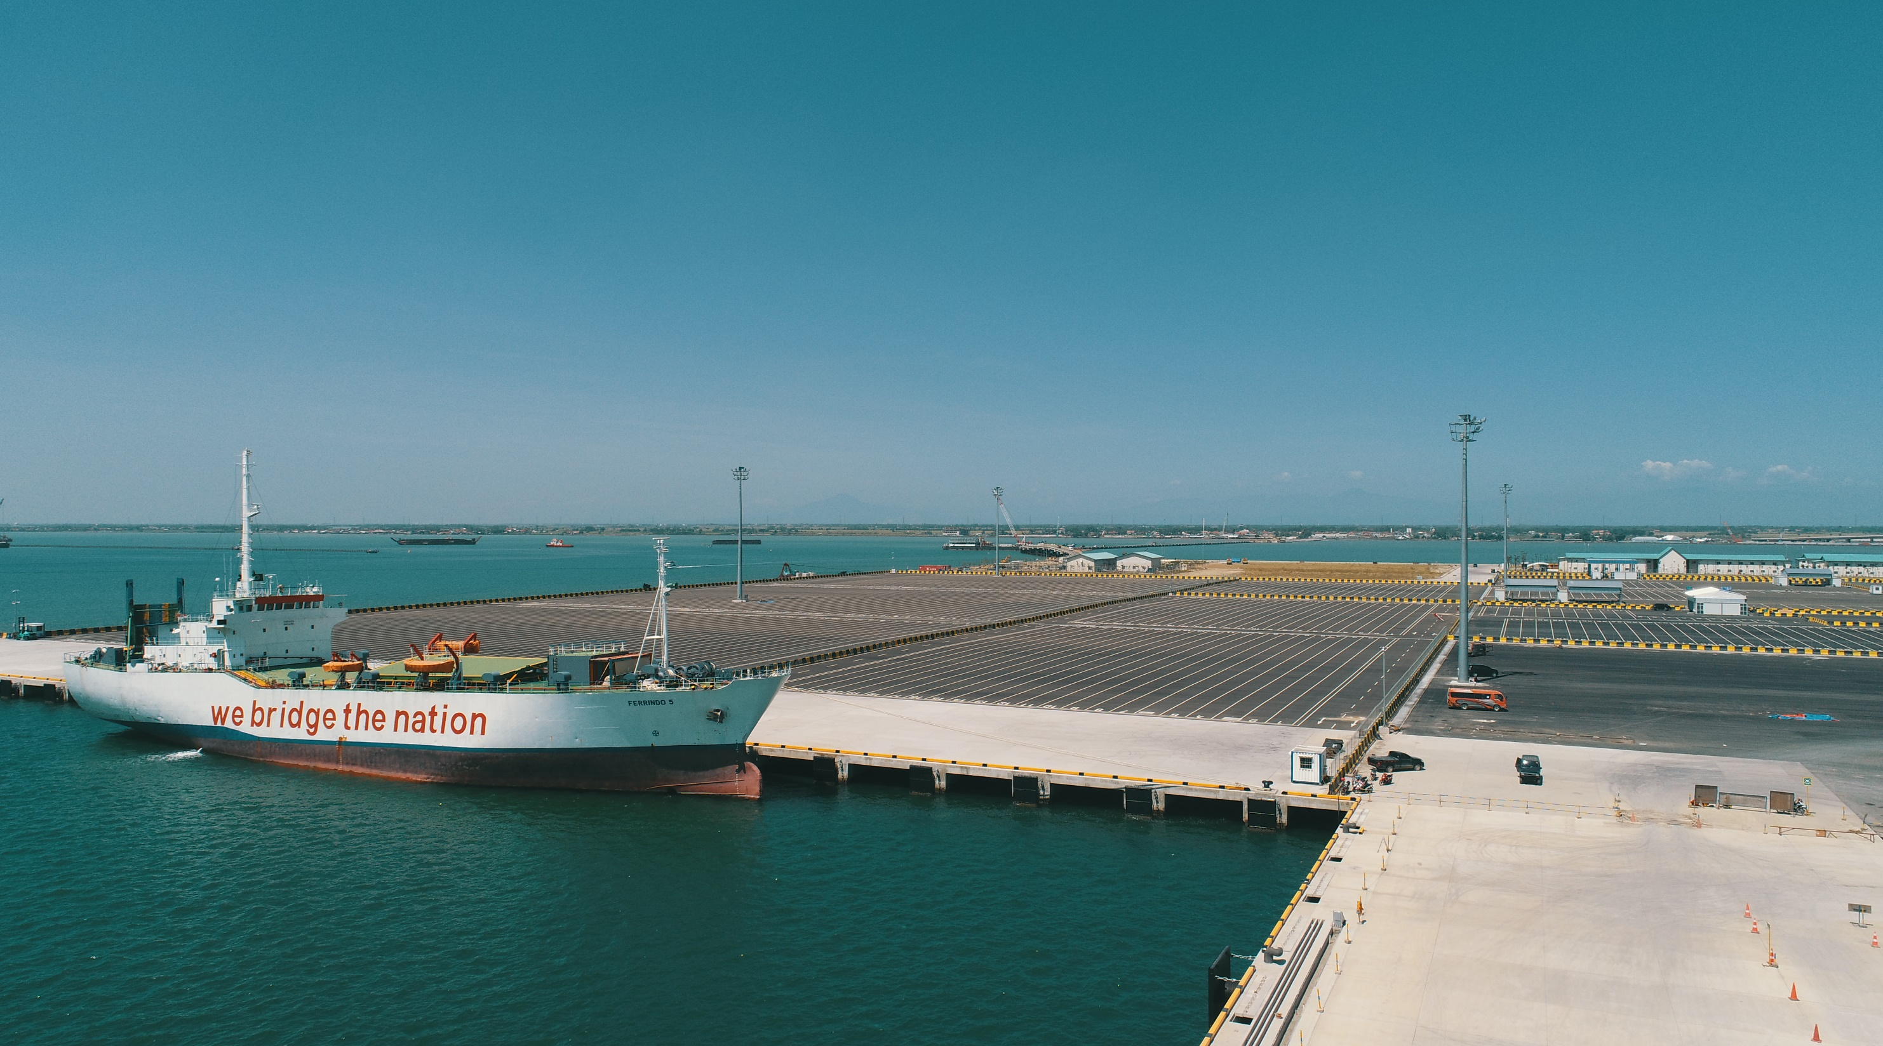

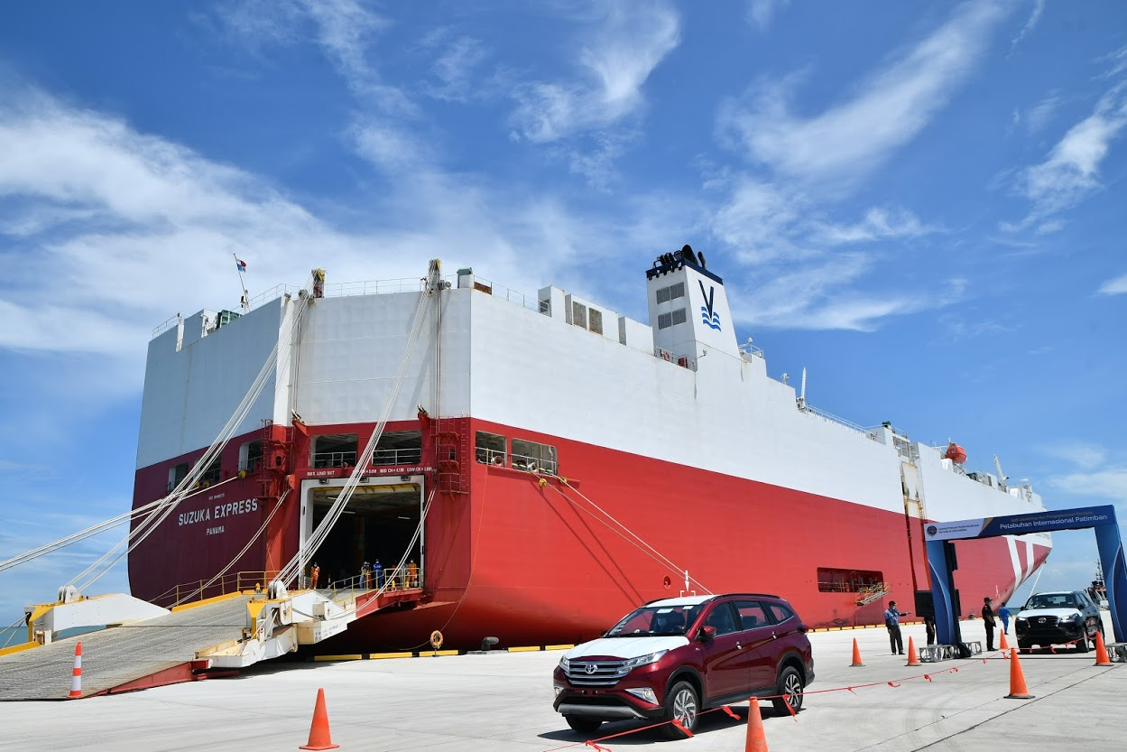
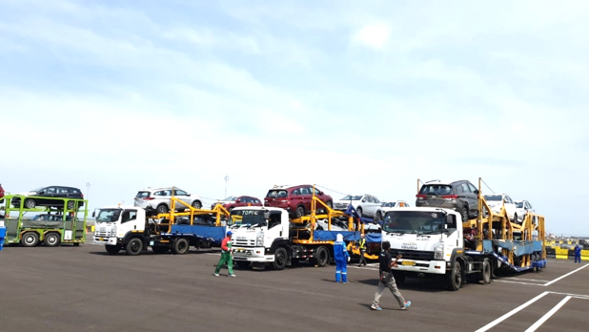
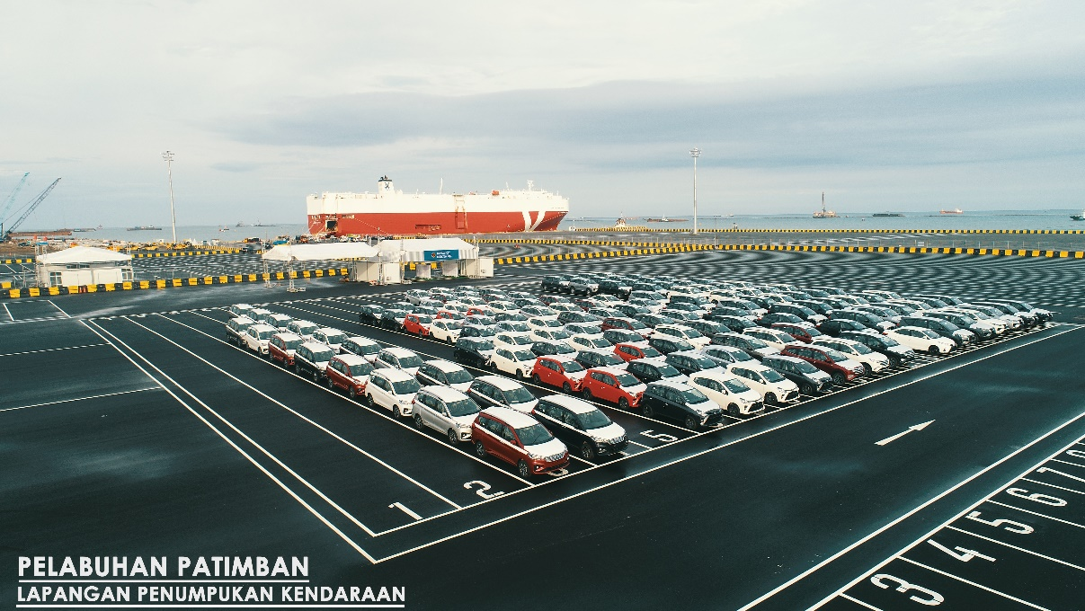
KEMENTERIAN PERHUBUNGAN
DIREKTORAT JENDERAL PERHUBUNGAN LAUT
KSOP KELAS II PATIMBAN
PEMBANGUNAN DAN PENGOPERASIAN
PELABUHAN PATIMBAN

Slide 2

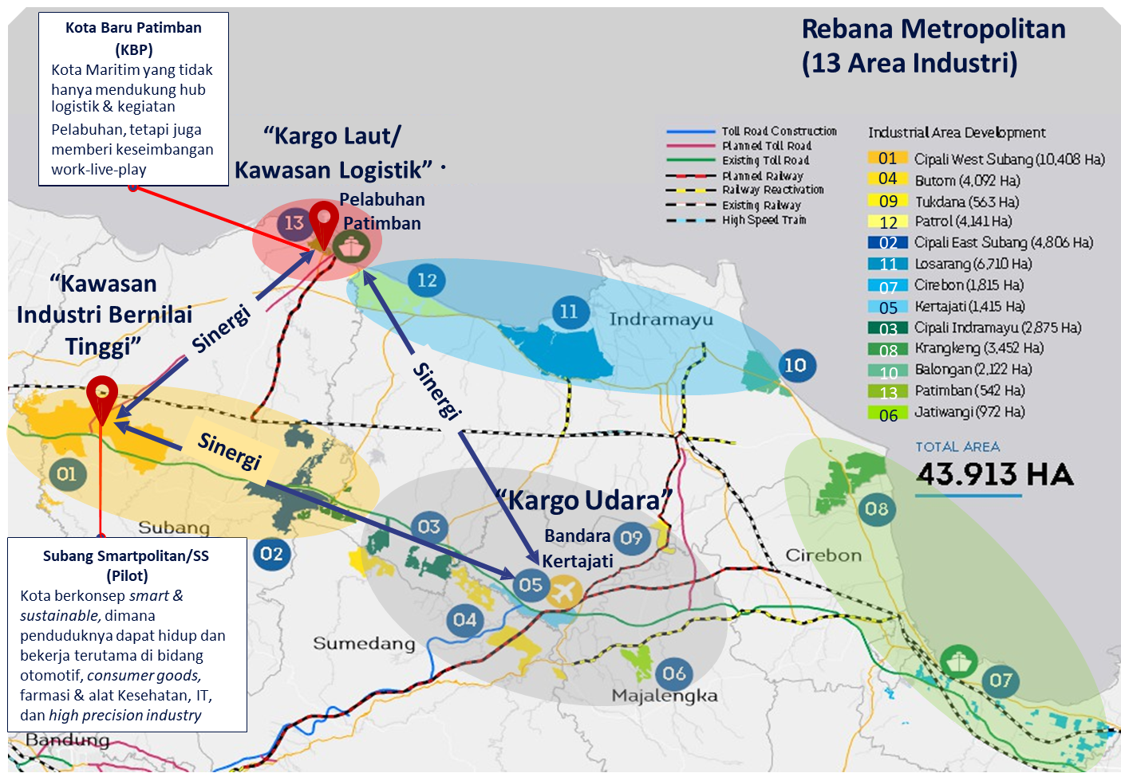
KONSEP INTEGRASI
REBANA METROPOLITAN
•
Rebana Metropolitan akan terintegrasi dengan Pelabuhan Patimban, sehingga diharapkan akan meningkatkan sinergi pengembangan kawasan melalui integrasi rantai logistik industri besar, menengah, kecil dan peningkatan konektivitas kawasan
•
Peraturan Presiden RI No. 87 Tahun 2021 tentang Percepatan Pembangunan Kawasan Rebana dan Kawasan Jawa Barat Bagian Selatan
Sumber: Studi Backup Area dan Hinterland Patimban, JICA 2021
2

Slide 3
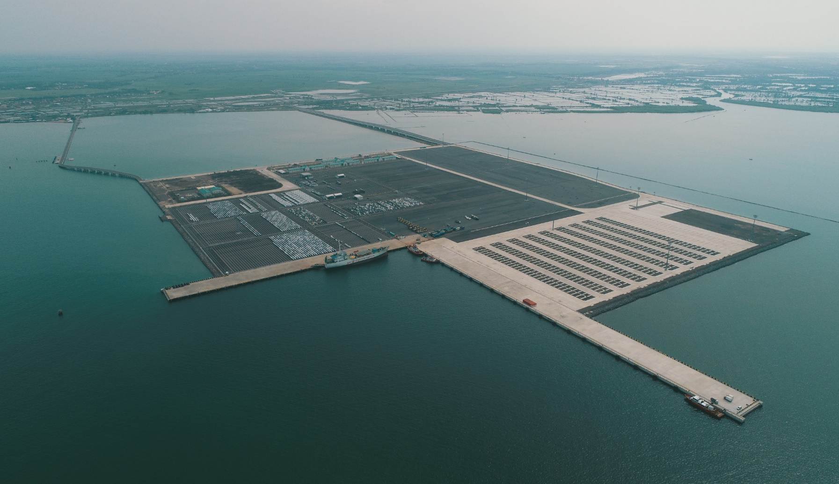
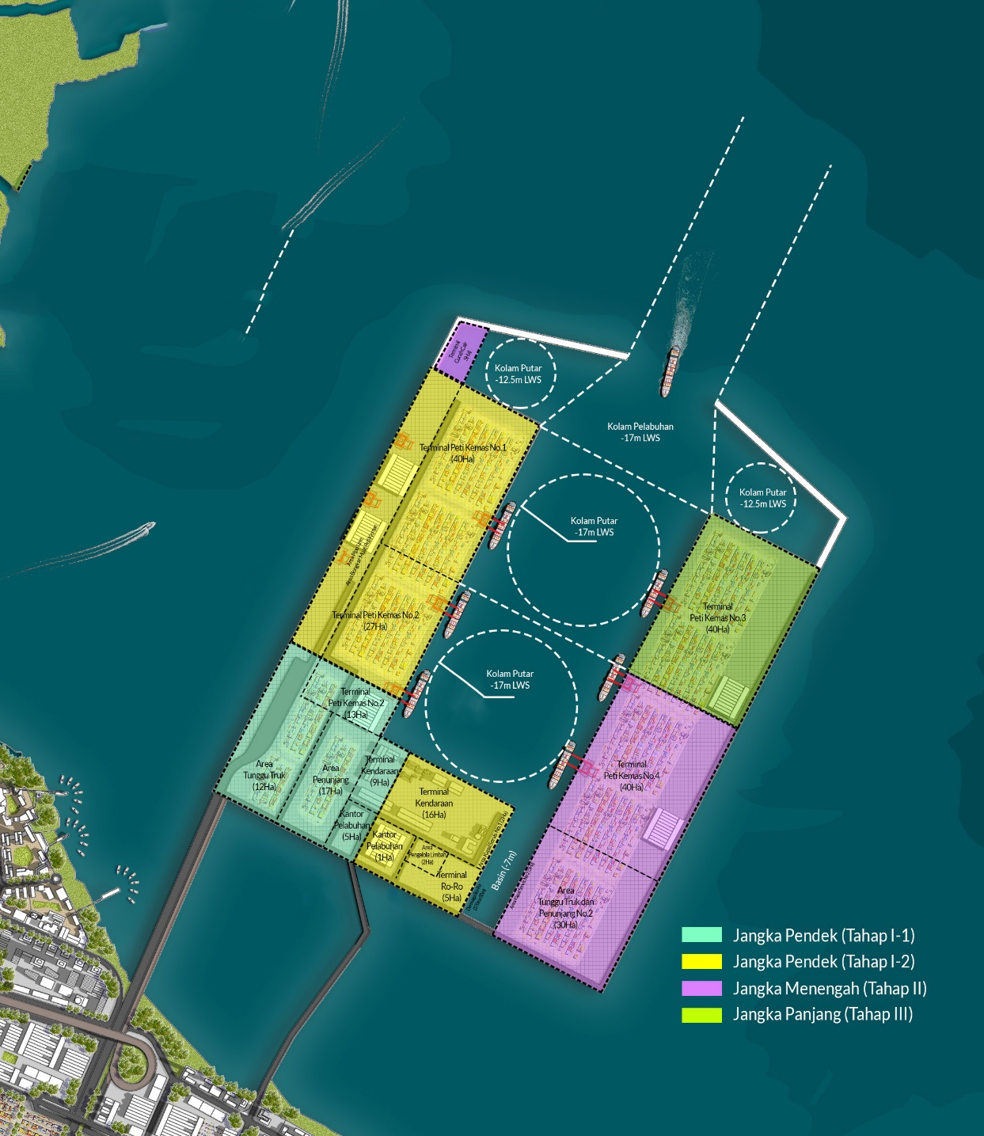
RENCANA PENGEMBANGAN PELABUHAN
DIREKTORAT JENDERAL PERHUBUNGAN LAUT
KEMENTERIAN PERHUBUNGAN
7
Keterangan :
Terminal Peti Kemas
Terminal Kendaraan
Roro Terminal
Area Kolam Pelabuhan
Gedung Administrasi & OM
Jembatan Penghubung
Breakwater
Seawall
Trestle
7
Lokasi Desa Patimban, Kabupaten Subang, Provinsi Jawa Barat
1
8
Penyelenggara Pelabuhan KSOP Kelas II Patimban
4
Tujuan Pembangunan
Mengurangi biaya logistik dengan mendekatkan pusat produksi dengan pelabuhan
Memperkuat ketahanan ekonomi
Mengurangi tingkat kemacetan lalu lintas di Jakarta dengan pembagian arus lalu lintas kendaraan
Menjamin keselamatan pelayaran termasuk eksplorasi gas
1
1
1
4
1
8
2
2018
2021
2024
2026
2027
5
2
4
TAHAP I-1 (2019-2022)
Terminal Peti Kemas
35 Ha (Kap.250.000 TEUs)
Terminal Kendaraan
25Ha (Kap. 218.000 CBU)
TAHAP I-2 (2023-2027)
Terminal Peti Kemas
66 Ha (Kap.Kumulatif 3,75 juta TEUs)
Terminal Kendaraan
25Ha (Kap. Kumulatif 600.000 CBU)
Roro Terminal 200m
TAHAP II
(2028-2032)
Terminal Peti Kemas
Kap.Kumulatif 5,5 juta TEUs
TAHAP III KPBU (2033-2042)
Terminal Peti Kemas
Kap.Kumulatif 7,5 juta TEUs
6
3
4
8
9
*Sesuai Review RIP Patimban

Slide 4
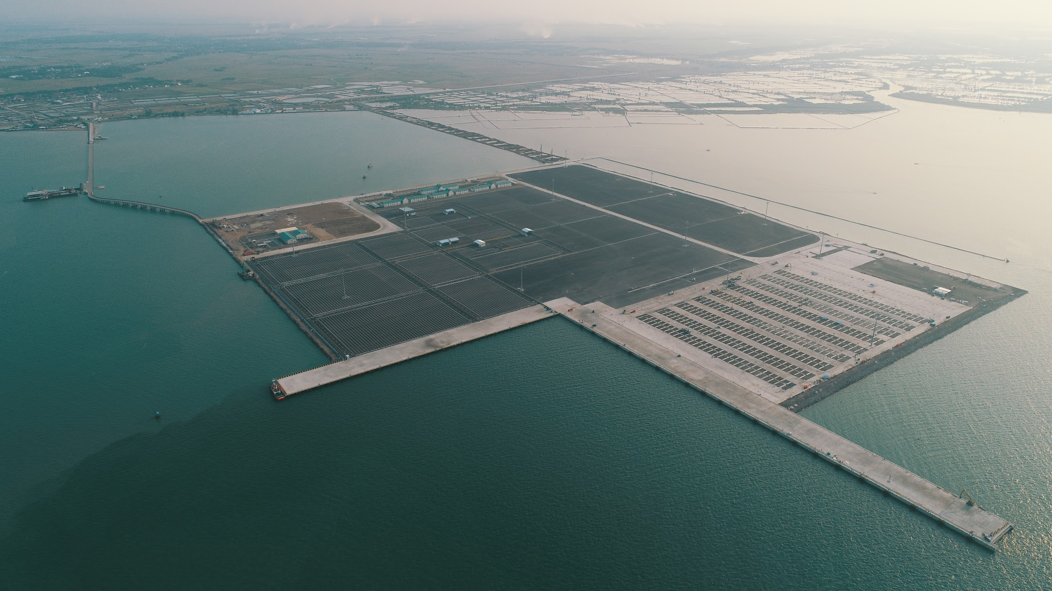
ALUR PELABUHAN PATIMBAN
FASILITAS YANG TELAH TERBANGUN FASE 1-1
Gate Car Terminal
Area Reklamasi
60 Ha
Gedung Administrasi
Jalan Pelabuhan
Gedung OM
Area Tunggu Truck
Lapangan Penumpukan Peti Kemas
(Kapasitas 250.000 TEUs)
Perpanjangan Trestle
(333,1m)
Dermaga Peti Kemas
(420 X 34 m)
Lapangan Penyimpanan Kendaraan
(Kapasitas 218.000 CBU)
Dermaga Kendaraan
(300m x 33m)
Kedalaman Kolam (-10 m)
: AKSES CAR CARRIER
: AKSES CAR CARRIER ALAT BERAT/SELF DRIVE

Slide 5
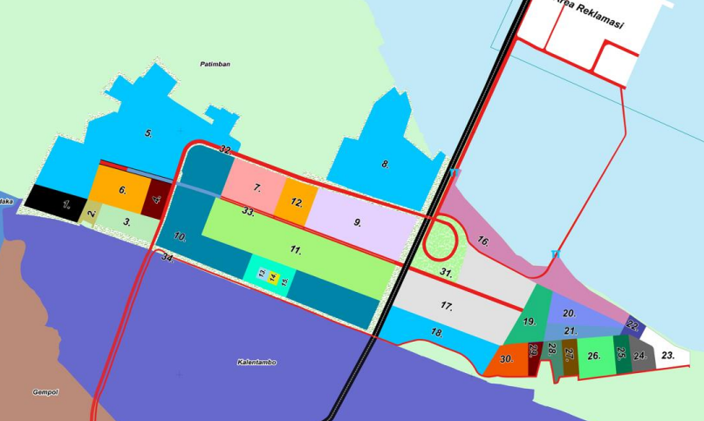
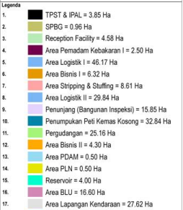
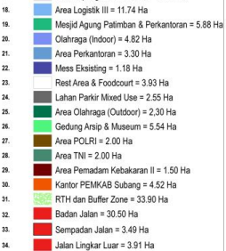
ALUR PELABUHAN PATIMBAN
KONSEP PENGEMBANGAN BACK UP AREA PELABUHAN PATIMBAN
5

Slide 6
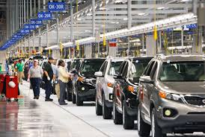
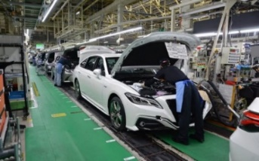

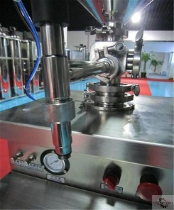
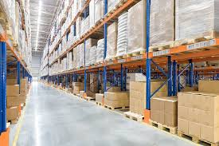
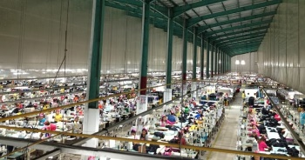
POTENSI BISNIS DI BACKUP AREA
DIREKTORAT JENDERAL PERHUBUNGAN LAUT
KEMENTERIAN PERHUBUNGAN
Industri Perakitan Kendaraan (Otomotif)
Pengiriman Kendaraan
Perakitan Akhir
Inspeksi Kendaraan Baru
Fast moving consumer goods (FMCG)
Jasa Pergudangan FMCG
Penyortiran dan pengemasan ulang, pemisahan dan pembuangan produk
Garments
Penyimpanan komponen besar kendaraan seperti mesin, gear box, transmisi;
Manajemen Inventaris dan Penyimpanan berupa : Lampu – lampu, setir dan roda;
Integrasi dalam pengadaan seperti : Sarung Jok, Karpet interior, kain interior.
IT Management;
Fasilitas Penyimpanan (storage)
Pengangkutan dengan menggunakan truk/kereta;
Pengelolaan Suku Cadang Kendaraan
Pelayanan Distribusi dan Transportasi
Pemilahan dan Pengemasan;
Pengemasan kembali;
Customer Services
Car Final Asembly
Final Inspection
Produk FMCG
Labeling and
Packaging
Warehousing
Garment Industry
Sumber : Studi Back Up Area, JICA Studi 2020

Slide 7
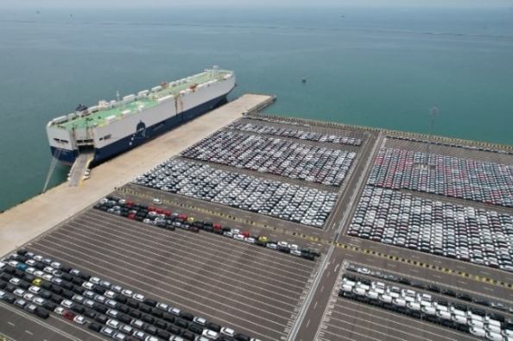
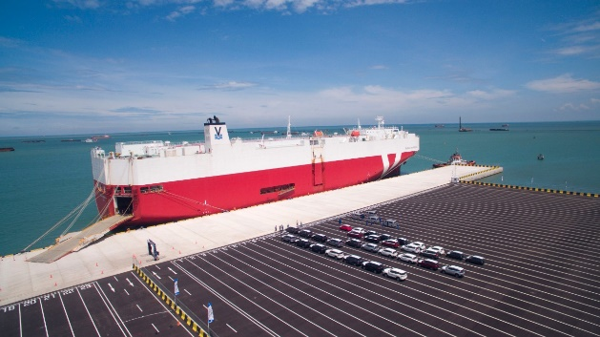
REALISASI PENGOPERASIAN CAR TERMINAL
REKAPITULASI KEGIATAN BONGKAR MUAT KAPAL DOMESTIK
DES 2021 – JUN 2024
REKAPITULASI KEGIATAN BONGKAR MUAT KAPAL INTERNASIONAL
DES 2021 – JUN 2024
Total = 219.949 CBU
Total = 326.105 CBU
Capacity Car Terminal = 218.000 CBU
Total Muatan 2021 - 2024 (per 31 Jan 2024) = 546.054 CBU (250,48% Kapasitas)
Total Muatan 2022 (per Des 2022) = 198.604 CBU (91,1% Kapasitas)
Total Muatan 2023 (Des 2023) = 224.935 CBU (103,18% Kapasitas)
Total Muatan 2024 (Jun 2024) = 90.659 CBU (41,59% Kapasitas)
7

Slide 8
ALUR PELABUHAN PATIMBAN
BOR & YOR 2023
Nilai BOR 2023
 | Jan | Feb | Mar | Apr | Mei | Jun | Jul | Agu | Sep | Okt | Nov
BOR Domestik | 12.64% | 13.71% | 16.44% | 11.36% | 12.68% | 10.39% | 10.25% | 16.49% | 12.00% | 17.18% | 20.15%
BOR Internasional | 8.86% | 8.94% | 7.06% | 5.04% | 9.01% | 6.75% | 6.08% | 8.37% | 7.68% | 8.42% | 6.83%
BOR Total | 21.50% | 22.65% | 23.50% | 16.40% | 21.69% | 17.14% | 16.33% | 24.86% | 19.69% | 25.61% | 26.98%
Nilai YOR 2023
 | Jan | Feb | Mar | Apr | Mei | Jun | Jul | Agu | Sep | Okt | Nov
YOR Domestik | 96.58% | 107.55% | 66.55% | 26.83% | 8.05% | 7.36% | 10.20% | 11.88% | 11.30% | 11.29% | 9.21%
YOR Internasional | 63.44% | 84.13% | 33.29% | 23.70% | 38.48% | 28.83% | 28.18% | 32.40% | 37.99% | 34.62% | 32.63%
YOR Total | 73.72% | 91.40% | 40.89% | 24.52% | 30.52% | 23.22% | 23.48% | 27.04% | 31.01% | 34.62% | 26,51%

Slide 9
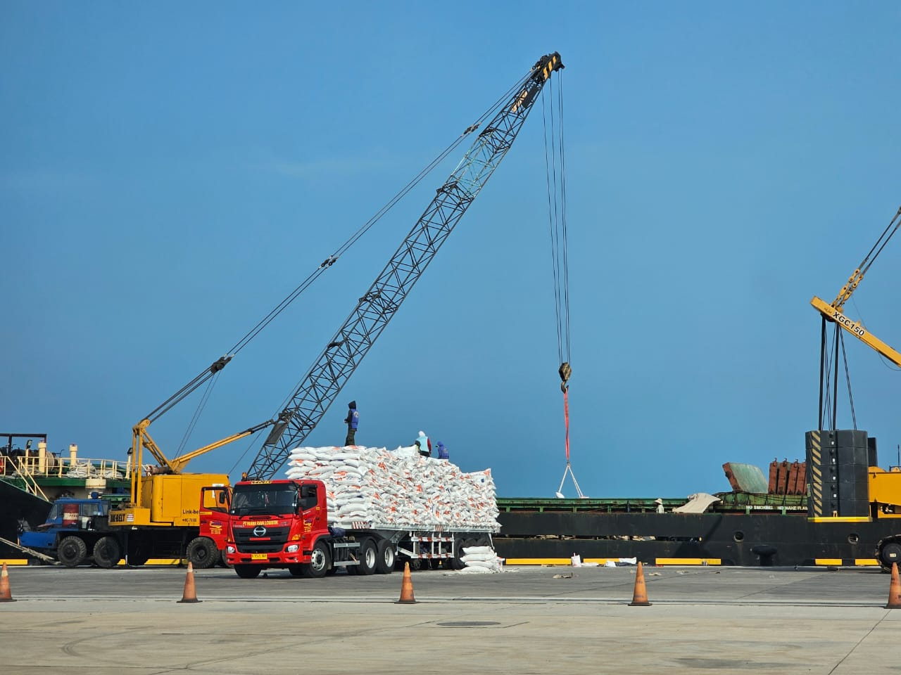
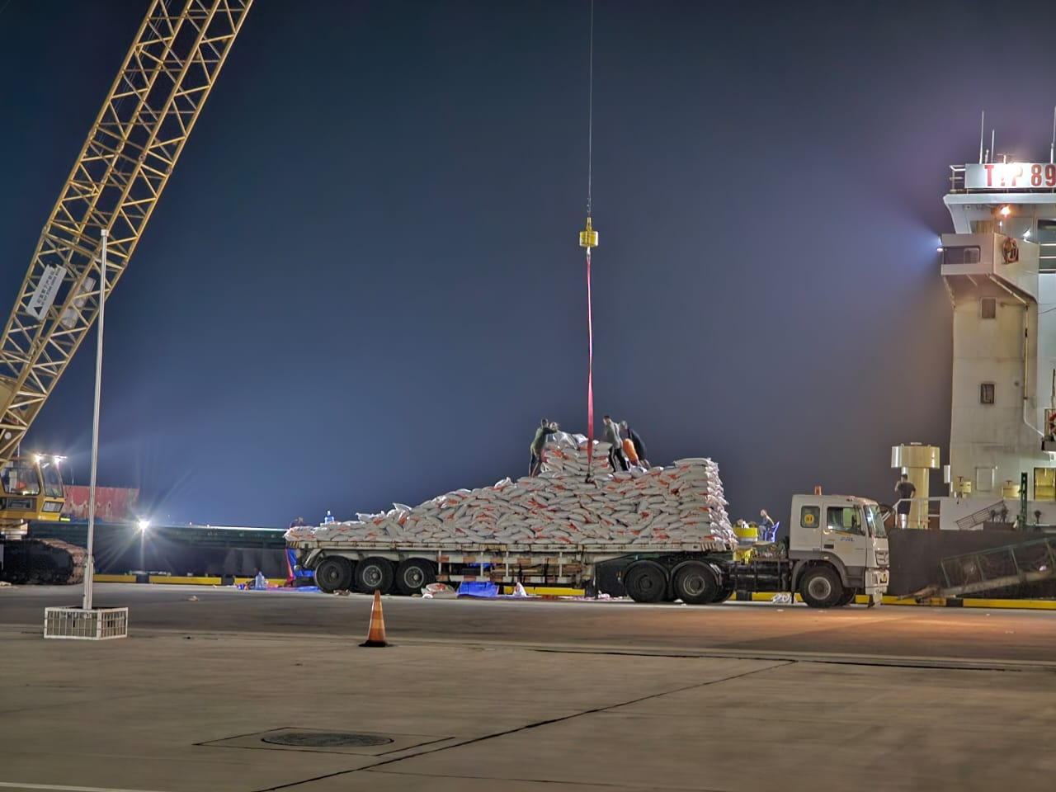
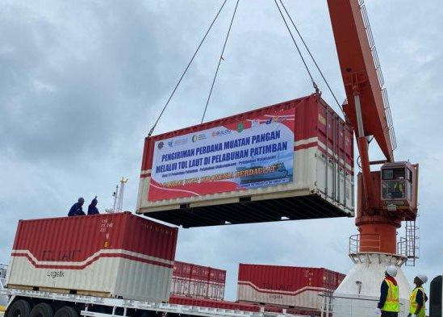
REALISASI PELAYANAN MULTIPURPOSE SEMENTARA DAN TOL LAUT
TOL LAUT
No | Nama Kapal | Bendera | Kedatangan |  |  |  |  | Keberangkatan
 |  |  | Tanggal | Dari | Bongkar | Jumlah | Satuan | Tanggal | Tujuan | Muat | Jumlah | Satuan
1 | LOGISTIK NUSANTARA 4 | ID | 9/8/2022 | Selat Lampa | Petikemas | 12 empty | Unit | 9/8/2022 | Tanjung Priok | Petikemas | 10 | Unit
2 | LOGISTIK NUSANTARA 4 | ID | 9/14/2022 | Tanjung Priok | Petikemas | 10 empty | Unit | 9/14/2022 | Kijang | Petikemas | 5 | Unit
3 | LOGISTIK NUSANTARA 4 | ID | 10/11/2022 | Tanjung Priok | Petikemas | 2 empty | Unit | 10/11/2022 | Kijang | Petikemas | 2 | Unit
4 | KENDAGHA NUSANTARA 14 | ID | 10/17/2022 | Tanjung Priok | Petikemas | 10 empty | Unit | 10/18/2022 | Lhokseumawe | Petikemas | 10 | Unit
5 | LOGISTIK NUSANTARA 4 | ID | 11/6/2022 | Kijang | Petikemas | - | - | 11/6/2022 | Kijang | Petikemas | 4 | Unit
6 | KENDHAGA NUSANTARA 14 | ID | 11/7/2022 | Lhokseumawe | Petikemas | 40 empty | Unit | 11/10/2022 | Lhokseumawe | Petikemas | 40 | Unit
7 | LOGISTIK NUSANTARA 4 | ID | 12/1/2022 | Tanjung Priok | Petikemas | - | - | 12/1/2022 | Kijang | Petikemas | - | Unit
8 | KENDHAGA NUSANTARA 14 | ID | 12/14/2022 | Tanjung Priok | Petikemas | 20 empty | Unit | 12/17/2022 | Lhokseumawe | Petikemas | 20 | Unit
9 | LOGISTIK NUSANTARA 4 | ID | 1/9/2023 | Tanjung Priok | Petikemas | - | Unit | 1/9/2023 | Kijang | Petikemas | 20 | Unit
10 | LOGISTIK NUSANTARA 4 | ID | 2/7/2023 | Tanjung Priok | Petikemas | - | Unit | 2/7/2023 | Kijang | Petikemas | 20 | Unit
 |  |  |  | Total |  | 94 empty | Unit |  | Total |  | 131 | Unit
*per Maret 2024
9

Slide 10
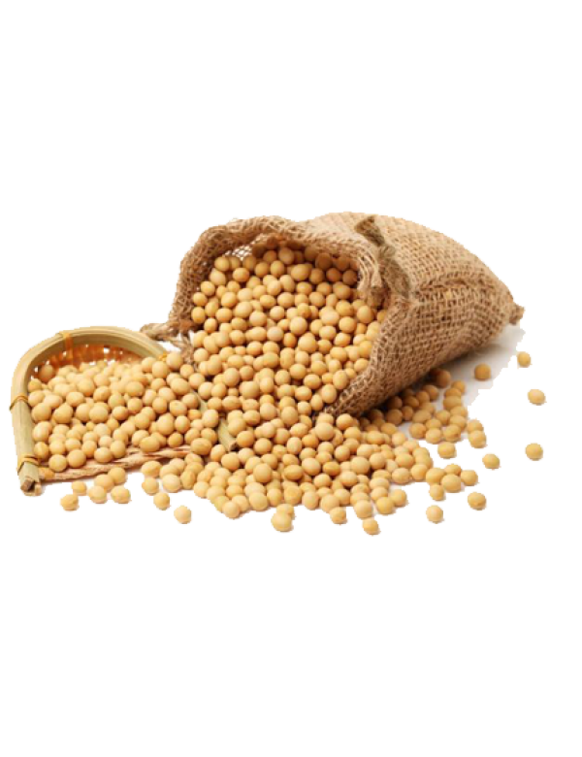
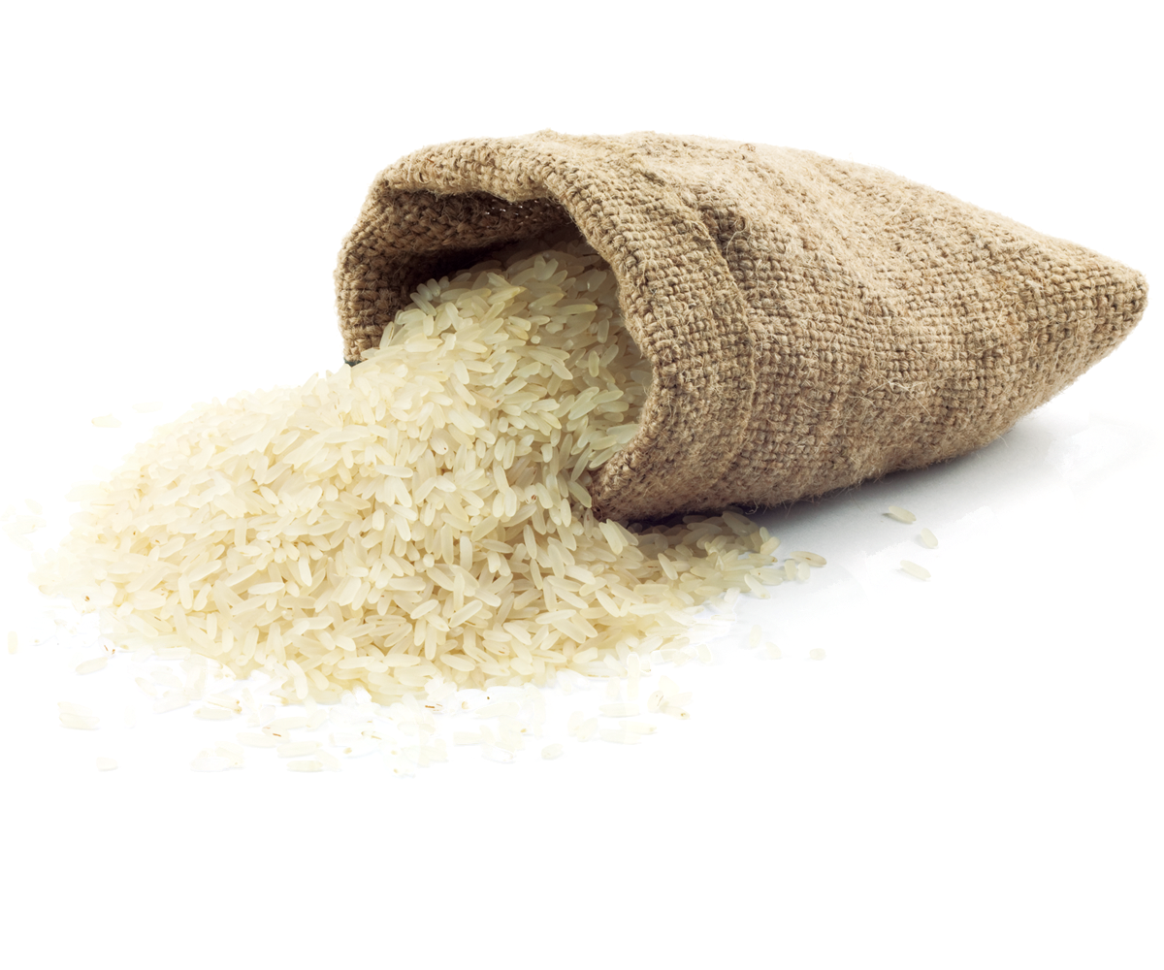
REALISASI PELAYANAN MULTIPURPOSE SEMENTARA DAN TOL LAUT
Nama Kapal | Muatan | Volume
Buana Ocean 27 | General Cargo | 128 Unit
Buana Ocean 29 | Cargo Arrangement for Rig mobilization | 164 Unit
Meratus Project | Cargo Arrangement for Rig mobilization | 10.831 Freight ton
Hong Linh 1 | Beras | 12.500 Ton
Tay Son 4 | Beras | 12.600 Ton
Hai Au Sky | Beras | 4.810 Ton
Quang Minh 5 | Beras | 4.001 Ton
Quang Minh 9 | Beras | 3.992 Ton
TTC Vihn An | Beras | 6.200 Ton
GSM | Beras | 8.519 Ton
Hoang Tuan 99 | Barite | 2.951 Ton
Quang Minh 29 | Beras | 6.716 Ton
TTP 89 | Beras | 6.415 Ton
Quang Minh 6 | Beras | 4.009 Ton
Phu Dat 268 | Barite | 3.004 Ton
Hai Au Sky | Beras | 4.812 Ton
Nam Phat Ocean | Beras | 7.900 Ton
Harin Navee 9 | Beras | 3.608 Ton
TTC Vihn An | Beras | 6.207 Ton
Nama Kapal | Muatan | Volume
Lucky Star | Beras | 15 Ton
Lancang River | Beras | 14.982 Ton
Basrah | Beras | 1.253.000 Ton
Fuelng Bellina | LNG | 2.593 Ton
Anh Thinh Phu 08 | Beras | 6.315 Ton
Quang Minh 06 | Beras | 3.900.000 Ton
Thai Binh 5 | Beras | 20.100.000 Ton
Sky Lover | Steel Strut Members | 417.102 Ton
Quang Minh 29 | Beras | 6.554 Ton
Vien Dong 09 | Beras | 6.000 Ton
Tay Son 3 | Beras | 12.530 Ton
Hai Au 28 | Beras | 4.761 Ton
Cosmic Polaris | Backing Ring | 635 Ton
 | Steel Pipe Pile | 1100 Ton
 | Steel Pipe Sheet Pile | 117 Ton
 | Submerged Strut Member | 543 Ton
Quang Minh 9 | Beras | 3864 Ton
Thai Binh 68 | Beras | 12.518 Ton
MULTIPURPOSE
*Per Juni 2024
10

Slide 11

ALUR PELABUHAN PATIMBAN
TOTAL TENAGA KERJA LOKAL
No. | Lokasi (Desa) | PPI | PICT | Paket 5 | Paket 6 | Koperasi TKBM
1 | Patimban | 5 | 10 | 67 | 79 | 80
2 | Gempol | 0 | 1 | 5 | 8
3 | Kalentambo | 4 | 6 | 3 | 24
4 | Kotasari | 0 | 4 | 0 | 5
5 | Pusakaratu | 4 | 3 | 8 | 0
6 | Pusakajaya | 4 | 5 | 10 | 6
Total |  | 17 | 29 | 93 | 122 | 80

Slide 12
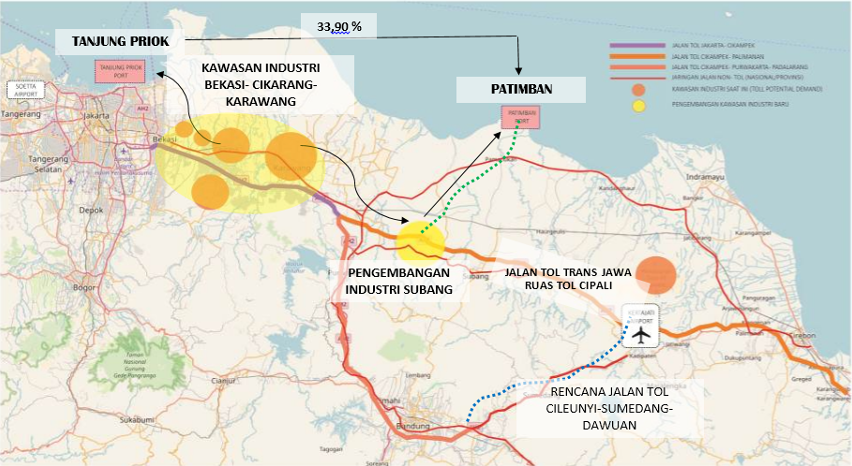
ALUR PELABUHAN PATIMBAN
RENCANA JALAN TOL AKSES KE PELABUHAN PATIMBAN
Jalan Akses Pelabuhan Patimban
Rencana Jalan Tol
Akses Patimban (37,5 km)
Jalan Tol Cipali
KM 89+125
PENGEMBANGAN INDUSTRI MANYINGSAL
Jalan Tol Cipali
KM 115+500

Slide 13
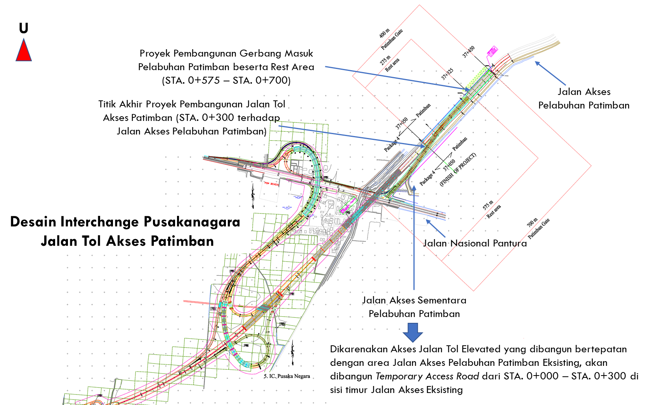
ALUR PELABUHAN PATIMBAN
RENCANA JALAN TOL AKSES KE PELABUHAN PATIMBAN

Slide 14
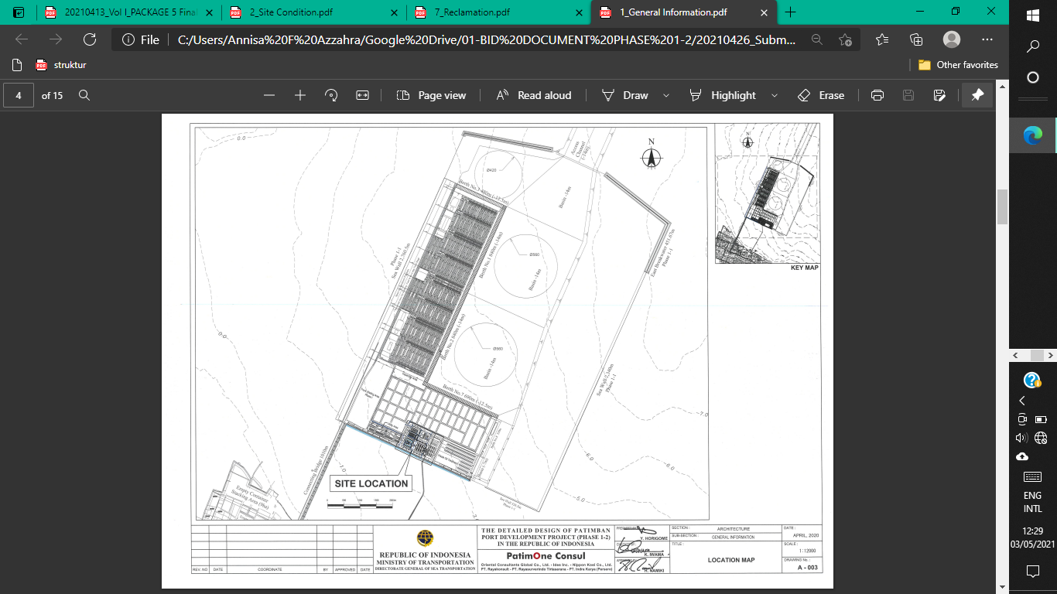
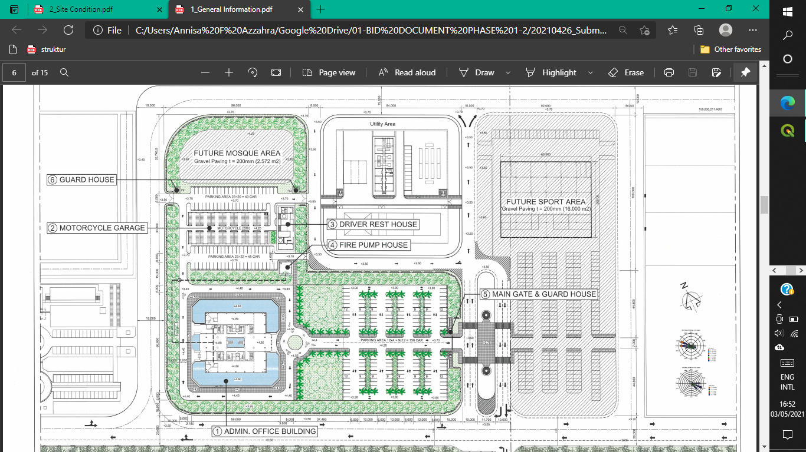
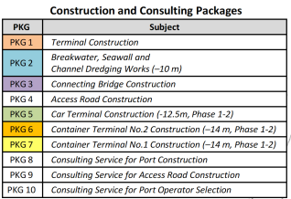
ALUR PELABUHAN PATIMBAN
RENCANA KONSTRUKSI FASE I-2
Paket 5
Car Terminal Construction and Administration Building
66 Ha (Kap.Kumulatif 3,75 juta TEUs)
Paket 6
Container Terminal No.2 Construction
25Ha (Kap. Kumulatif 600.000 CBU)
1
LEGENDA
Paket 1
Paket 2
Paket 5
Paket 6
Paket 7
SITEPLAN BUILDING ADMINISTRATION AREA

Slide 15
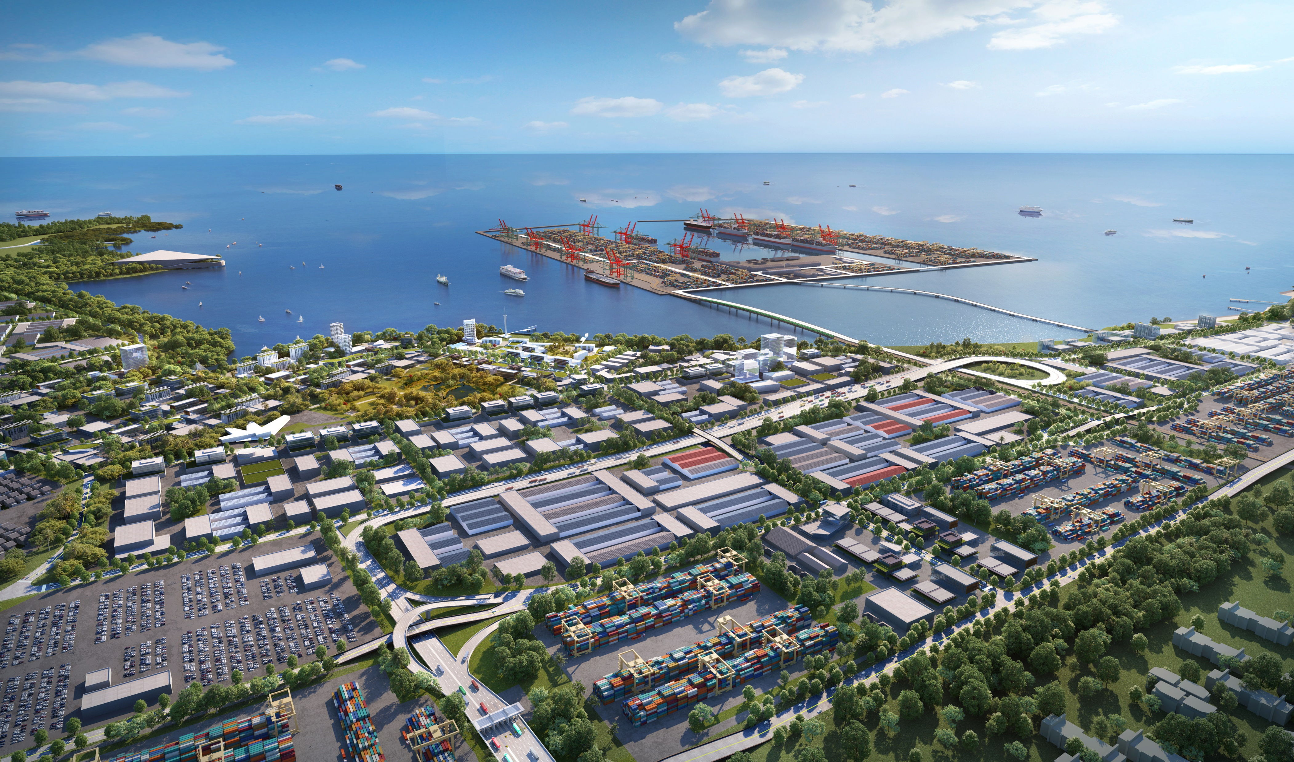
KEMENTERIAN PERHUBUNGAN
DIREKTORAT JENDERAL PERHUBUNGAN LAUT
KSOP KELAS II PATIMBAN
TERIMA KASIH

